Slide 1

手把手教你学littleVGL
主讲人 ：正点原子团队
硬件平台：正点原子开发板
版权所有：广州市星翼电子科技有限公司
教学平台：www.yuanzige.com 原子哥
淘宝店铺：http://openedv.taobao.com
技术论坛：www.openedv.com
公众平台：正点原子

Slide 2
手把手教你学littleVGL
lv_img图片

Slide 3
参考资料
参考资料
正点原子文档：littleVGL学习文档
littleVGL官方文档：
https://docs.littlevgl.com/zh-CN/html/index.html
全套视频观看：www.yuanzige.com

Slide 4
1.介绍
lv_img就是一个图片控件,它就是根据你传入的图片源来显示你想要的图片,littleVGL为了提供最大的灵活性,它支持如下三种图片源方式:
1)内部C数组,用lv_img_dsc_t结构体来进行描述
2)外部存储文件,比如SD卡或者U盘上的图片文件
3)LV_SYMBOL_XXX形式的图标字体或者文本,此时lv_img图片就相当于一个lv_label标签控件
如果你确定好图片源之后,就可以通过lv_img_set_src(img, src)接口来显示此图片,此接口内部会自动判断出src是属于哪一种图片源方式,然后选择相应的解析程序把图片给显示出来.
本章我们主要讲解的是上面的第1种和第3种图片源方式,对于第2种图片源方式我们这里稍微介绍一下,如果想详细研究,请参考GUI\lv_examples\lv_tutorial\6_images目录下的官方例程,我们先来介绍一下第1种内部C数组图片源方式,为了产生一个图片的C数组,我们必须得借助官方提供的图片在线转换工具(https://littlevgl.com/image-to-c-array),你可以选择一张png, jpg 或者bmp格式的图片文件, 通过此在线图片转换工具的转换,你可以得到一个.c文件

Slide 5
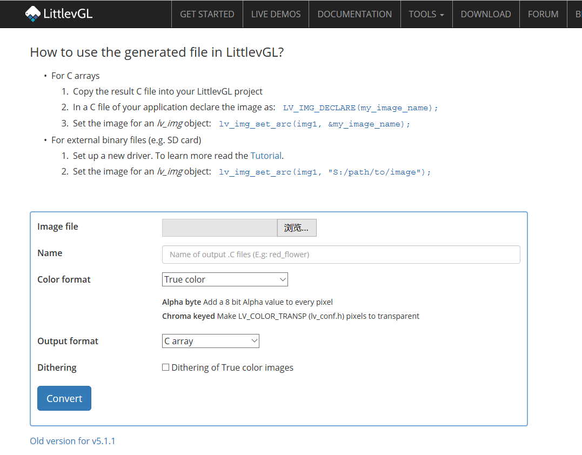
1.介绍
在本章中,学会图片在线转换工具的使用也是非常重要的,我们打开浏览器,输入
https://littlevgl.com/image-to-c-array 网址,对于国内用户来说,速度可能有点感人,没办法,大家忍忍吧,打开之后,可以看到如下所示的界面:

Slide 6
2.1主要数据类型
1.图片样式数据类型

Slide 7
2.2 API接口
1.创建图片
2.设置图片源
3.设置大小自动适配
4.设置x轴上的偏移量
5.设置y轴上的偏移量
6.设置按钮的样式
7.设置样式

Slide 8


3.例程演示

Slide 9

感谢支持正点原子团队
硬件平台：正点原子开发板
版权所有：广州市星翼电子科技有限公司
学习平台：www.yuanzige.com
淘宝店铺：http://openedv.taobao.com
技术论坛：www.openedv.com

